Slide 1
FLEXIÓN
Deformaciones en la Flexión

Slide 2
DEFORMACIONES EN LA FLEXIÓN
Línea elástica
Ecuación
Llamaremos “Línea elástica” a la forma que adopta el eje de una viga al producirse la deformación de la misma por acción de las cargas exteriores.
Para deducir la ecuación de la elástica vamos a suponer que las deformaciones son pequeñas.
Además solo consideramos las deformaciones debidas a los momentos flectores.

Slide 3
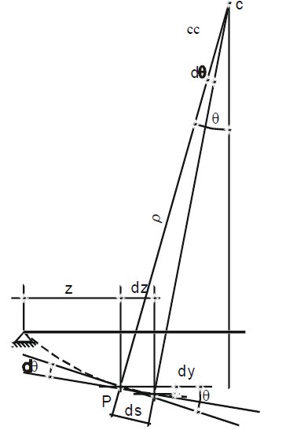
DEFORMACIONES EN LA FLEXIÓN
El ángulo que forma la tangente a la elástica en un punto con respecto a la horizontal, es el mismo que habrá girado la sección recta en dicho punto con respecto a la vertical.
Si consideramos otra sección ubicada a una distancia dz con respecto a la anterior, entre ambas habrá un giro relativo dθ.

Slide 4
DEFORMACIONES EN LA FLEXIÓN
Por ser θ un ángulo pequeño:
Para los ejes coordenados elegidos vemos que a valores crecientes de z corresponden valores decrecientes de θ. En consecuencia, en la ecuación anterior debemos afectar al primer término de un signo menos.
Ecuación diferencial de la línea Elástica

Slide 5
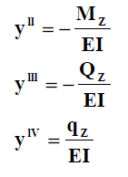
DEFORMACIONES EN LA FLEXIÓN
Conocida en cada caso la función que define la variación del momento flector, por integración de la ecuación diferencial se determina la correspondiente ecuación de la línea elástica, la que permite obtener el corrimiento máximo o “flecha”.
En la práctica usualmente se acotan los valores relativos flecha – luz (f/L). Cuando las vigas tienen luces muy grandes y cargas de poca consideración, son frecuentemente determinantes en el dimensionamiento las condiciones relativas a las flechas.
Para la deducción de la ecuación de la elástica, en algunas circunstancias resulta más práctico partir de la ecuación del corte o de la carga. Eso no es ningún inconveniente ya que conocemos la siguiente
relación:
luego:

Slide 6
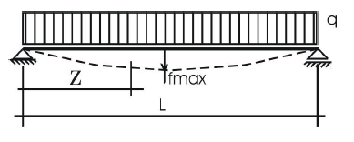
DEFORMACIONES EN LA FLEXIÓN
Ejemplos de aplicación
a) Elástica de una viga simplemente apoyada sometida a una carga uniformemente repartida.
Para encontrar las constantes de integración debemos considerar las siguientes condiciones de borde:

Slide 7
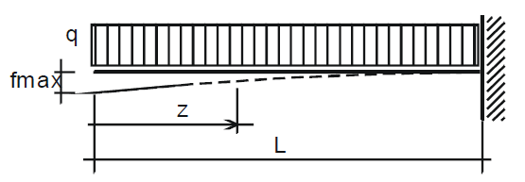
DEFORMACIONES EN LA FLEXIÓN
Por razones de simetría la flecha máxima se produce para z = L/2
b) Elástica de una ménsula con carga uniformemente repartida

Slide 8
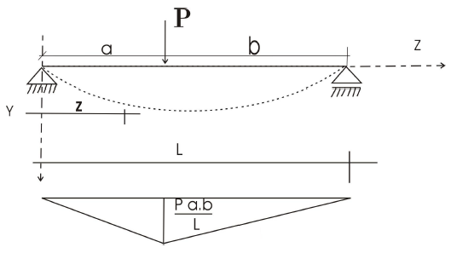
DEFORMACIONES EN LA FLEXIÓN
c) Elástica de una viga simplemente apoyada sometida a una carga concentrada

Slide 9
DEFORMACIONES EN LA FLEXIÓN
Dado que la función momento no queda expresada mediante una única ley debemos integrar en dos campos distintos.

Slide 10
DEFORMACIONES EN LA FLEXIÓN
En el caso particular en que la carga se encuentra en la mitad de la luz:

